Slide 1
第5章 神经网络

Slide 2
主要内容
神经元模型
感知机与多层网络
误差逆传播算法
全局最小与局部极小
其他常见神经网络
深度学习

Slide 3
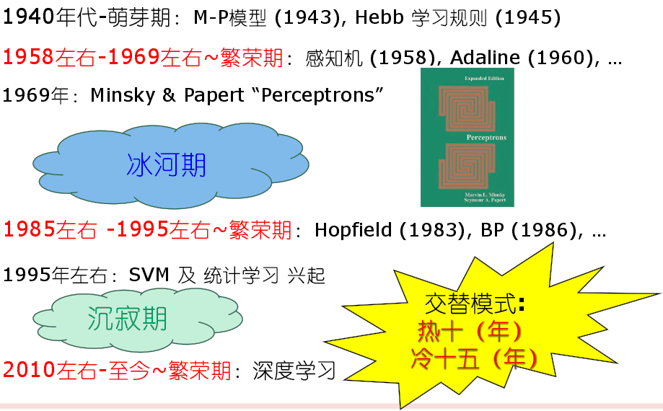
5.0 神经网络发展
Notes:
Perceptron 感知机

Slide 4
5.0 神经网络发展
启示
科学的发展总是螺旋式上升
三十年河东、三十年河西
追热门、赶潮流，三思而后行

Slide 5
5.1 神经元模型
什么是神经网络
由具有适应性的简单单元组成的广泛并行互连的网络，它的组织能够模拟生物神经系统对真实世界物体所作出的交互反应
一个很大的学科，是多学科交叉的学科领域，这里主要讨论神经网络学习
Notes:
M-P神经元模型（1943）
神经元(neuron)

Slide 6
5.1 神经元模型
生物神经元模型
神经网络中最基本的成分是神经元，即简单单元
在生物神经网络中，每个神经元与其他神经元相连
当神经元兴奋时，就会向相连的神经元发送化学物质，从而改变这些神经元内的电位
如果神经元的电位超过阈值，就会被激活，即兴奋起来，向其他神经元发送化学物质
Notes:
M-P神经元模型（1943）
神经元(neuron)

Slide 7
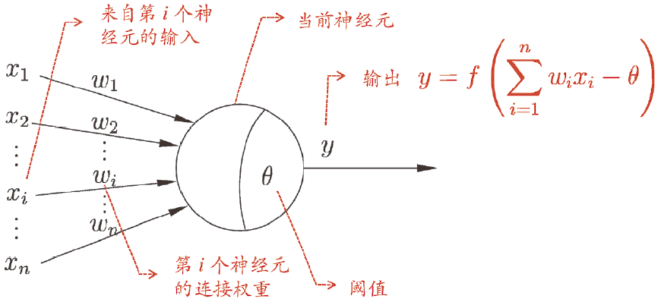
5.1 神经元模型
M-P神经元模型
神经元接收来自其他神经元传递的输入信号，这些输入信号通过带权重的连接进行传递
神经元接收到的总输入值将与神经元的阈值进行比较，通过激活函数处理产生神经元输出
Notes:
M-P神经元模型（1943）
神经元(neuron)
这种模型希望能够制造出来

Slide 8
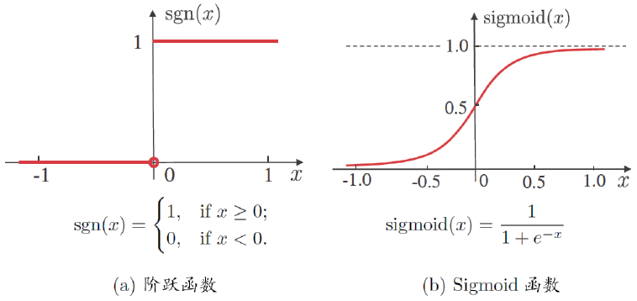
5.1 神经元模型
激活函数
理想激活函数是阶跃函数, 0表示抑制神经元而1表示激活神经元
不连续、不光滑等不好的性质
常用Sigmoid函数
可将较大范围的输入值挤压到(0,1) 范围内，也称挤压函数
Notes:
挤压函数”(squashing function)

Slide 9
5.1 神经元模型
神经网络
将许多个这样的神经元按一定的层次结构连接起来，就得到了神经网络
神经网络学得的知识蕴含在神经元的连接权与阈值中
神经网络可看做是包含许多参数的数学模型，这个模型是若干个函数，如
神经网络学习算法大多以数学证明为支撑

Slide 10
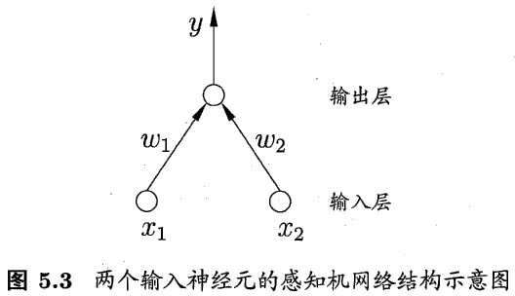
5.2 感知机与多层网络
感知机
由两层神经元组成，输入层接收外界输入信号后传递给输出层，输出层是M-P神经元，称为阈值逻辑单元
能容易地实现逻辑与、或、非运算
Notes:
感知机(Perceptron)，1969
图中的只能进行其中一种运算

Slide 11
5.2 感知机与多层网络
感知机
能容易地实现逻辑与、或、非运算
，假定f是阶跃函数
与
令 ，则
仅在 时，
或
令 ，则
当 时，
非
令 ，则
当 时，
当 时，
Notes:
感知机(Perceptron)，1969
图中的只能进行其中一种运算

Slide 12
5.2 感知机与多层网络
感知机
学习算法(训练法则)
给定训练数据集，权重 、阈值 通过学习得到
阈值可看作是固定输入为-1.0的哑结点，连接权重为 。权重、阈值学习可统一为权重学习
对训练样例 ，若感知机输出为 ，则感知机权重调整
称为学习率
预测正确，感知机不发生变化
预测错误将根据错误的程度进行权重调整
可以证明，当训练样例线性可分，并且 充分小时，在有限次训练后，训练过程会收敛

Slide 13
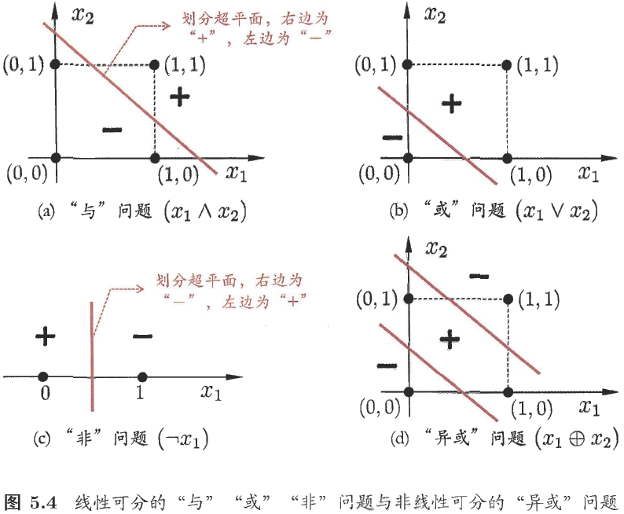
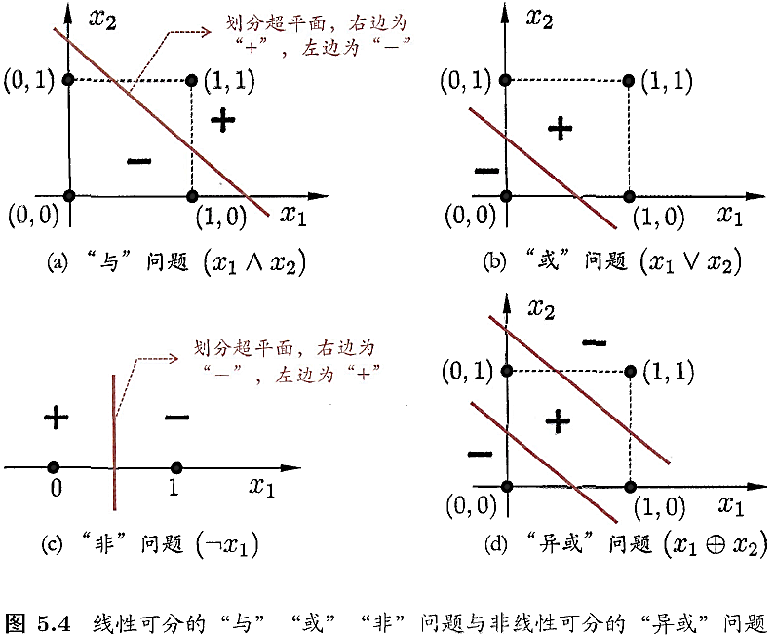
5.2 感知机与多层网络
感知机
缺陷
只有输出层神经元进行激活函数处理，即只拥有一层功能神经元，学习能力非常有限
若两类模式是线性可分的，即存在一个线性超平面能将它们分开，则学习过程一定会收敛。否则感知机学习过程将会发生振荡， 难以稳定下来
与、或、非问题都是线性可分
异或这样简单的非线性可分问题不能解决，要用多层功能神经元

Slide 14
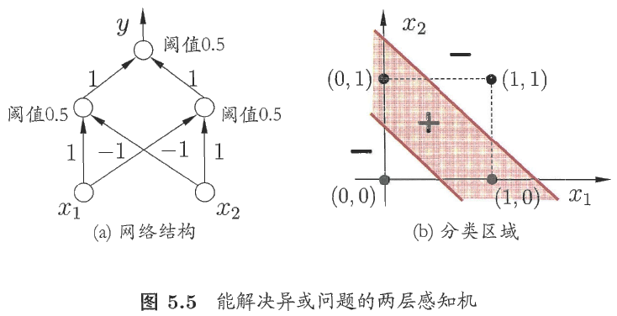
5.2 感知机与多层网络
感知机
两层感知机
输出层与输入层之间增加一层神经元，称为隐层或隐含层，隐含层和输出层神经元都是拥有激活函数的功能神经元
两层感知机就能解决异或问题

Slide 15
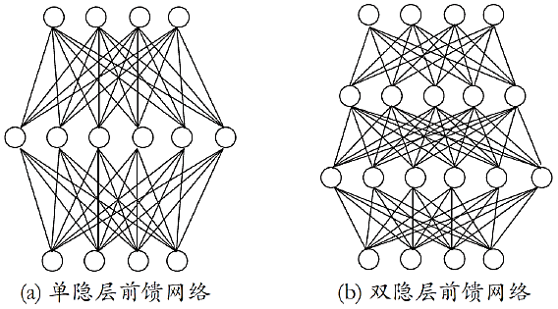
5.2 感知机与多层网络
多层网络
包含隐层的网络
多层前馈神经网络
层级结构，每层神经元与下一层神经元全互连，神经元之间不存在同层连接也不存在跨层连接
输入层神经元接收外界输入，不进行函数处理
隐层与输出层包含功能神经元，对信号进行加工，最终结果由输出层神经元输出
Notes:
前馈网络，常用（见）
前馈表示没有回路

Slide 16
5.2 感知机与多层网络
多层网络
多层前馈神经网络
具有强大的表示能力
只需一个包含足够多神经元的隐层，就能以任意精度逼近任意复杂度的连续函数
如何设置隐层神经元数是未决问题，实际常用试错法
学习过程就是根据训练数据来调整神经元之间的连接权以及每个功能神经元阈值
神经网络学到的东西，蕴涵在连接权与阈值中
Notes:
前馈网络，常用（见）

Slide 17
5.3 误差逆传播算法(BP)
BP算法
多层网络的学习能力比单层感知机强得多,欲训练多层网络简单感知机学习规则显然不够，需要更强大的学习算法
最成功、最常用的神经网络算法，可被用于多种任务(不仅限于分类)
通常说BP网络时一般指用BP算法训练的多层前馈神经网络
Notes:
最成功、最常用的神经网络算法，可被用于多种任务（不仅限于分类）
P. Werbos在博士学位论文中正式提出:
P. Werbos. Beyond regression: New tools for prediction and analysis in
the behavioral science. Ph.D dissertation, Harvard University, 1974

Slide 18
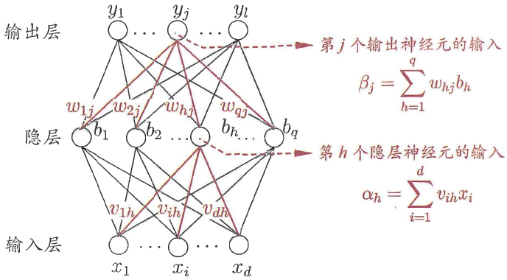
5.3 误差逆传播算法(BP)
算法中的变量符号
给定训练集
输入：d维特征向量；输出： 个输出值
隐层： 个隐层神经元
Notes:
最成功、最常用的神经网络算法，可被用于多种任务（不仅限于分类）
P. Werbos在博士学位论文中正式提出:
P. Werbos. Beyond regression: New tools for prediction and analysis in
the behavioral science. Ph.D dissertation, Harvard University, 1974

Slide 19
5.3 误差逆传播算法(BP)
算法中的变量符号
输出层第 个神经元阈值为
隐层第 个神经元阈值为
输入层第 个神经元与隐层第 个神经元之间的连接权为
隐层第 个神经元与输出层第 个神经元之间的连接权为
Notes:
伽马
最成功、最常用的神经网络算法，可被用于多种任务（不仅限于分类）
P. Werbos在博士学位论文中正式提出:
P. Werbos. Beyond regression: New tools for prediction and analysis in
the behavioral science. Ph.D dissertation, Harvard University, 1974

Slide 20
5.3 误差逆传播算法(BP)
算法中的变量符号
隐层第 个神经元接收到的输入为
输出层第 个神经元接收的输入为
其中 为隐层第 个神经的输出
隐层和输出层神经元使用Sigmoid函数
Notes:
最成功、最常用的神经网络算法，可被用于多种任务（不仅限于分类）
P. Werbos在博士学位论文中正式提出:
P. Werbos. Beyond regression: New tools for prediction and analysis in
the behavioral science. Ph.D dissertation, Harvard University, 1974

Slide 21
5.3 误差逆传播算法(BP)
BP算法推导
对于训练例 ，设神经网络的实际输出为 ，则神经网络在 上的均方误差为
需通过学习确定的参数数目
输入层到隐层的 个权值
隐层到输出层的 个权值
隐层神经元的阈值 个
输出层神经元的阈值 个

Slide 22
5.3 误差逆传播算法(BP)
BP算法推导
BP是一个迭代学习算法, 在迭代的每一轮中采用广义感知机学习规则对参数进行估计
BP算法基于梯度下降策略，以目标的负梯度方向对参数进行调整，以 为例
对误差 , 给定学习率 , 有
Notes:
伊塔，学习率
任意参数的更新估计式为
求导，链式法则

Slide 23
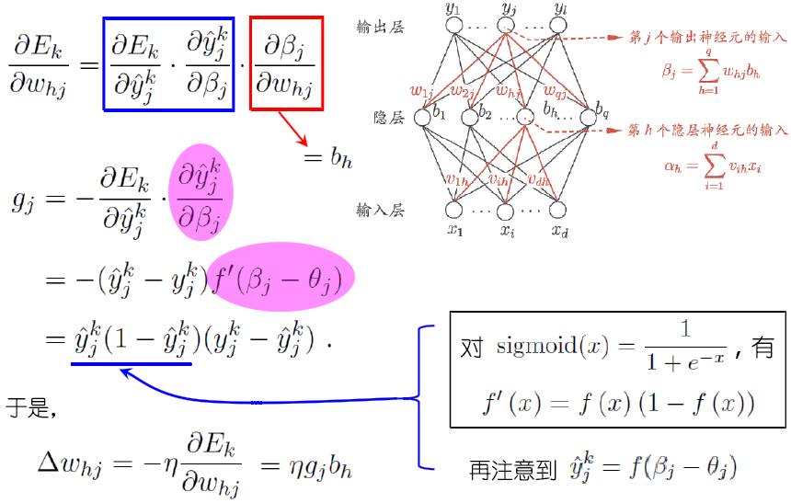
5.3 误差逆传播算法(BP)
BP算法推导
BP算法基于梯度下降策略
Notes:
Sigmoid函数有一个很好的性质

Slide 24
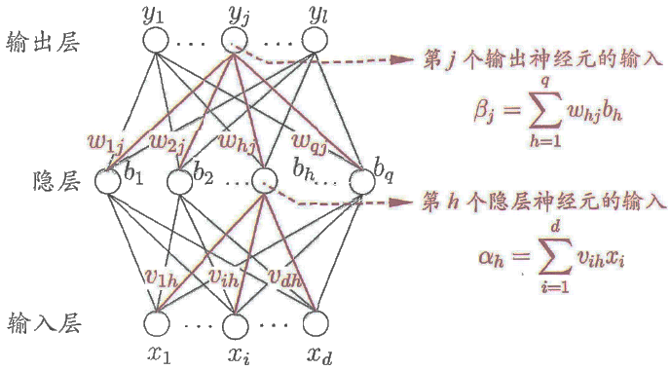
5.3 误差逆传播算法(BP)
BP算法推导
BP算法基于梯度下降策略
类似有
其中
学习率 控制着算法迭代中的更新步长，太大容易振荡，太小收敛速度会过慢

Slide 25
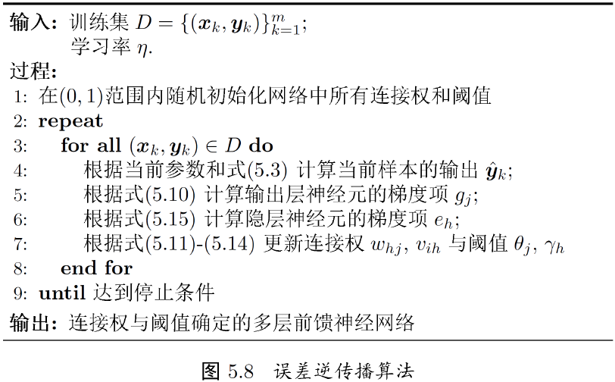
5.3 误差逆传播算法(BP)
BP算法
将示例输入给输入层神经元,逐层将信号前传,直到产生输出层结果，然后计算输出层误差
将误差逆向传播到隐层神经元
根据隐层神经元误差对连接权和阈值进行调整
训练误差达到一个很小的值，与缓解过拟合的策略有关

Slide 26
5.3 误差逆传播算法(BP)
BP算法
标准BP算法与累积BP算法
标准BP算法
每次针对单个训练样例更新权值与阈值
参数更新频繁, 不同样例可能抵消, 需要多次迭代
累积BP算法
对于数据集D，优化目标是最小化整个训练集上的累计误差
读取整个训练集一遍才对参数进行更新, 参数更新频率较低
在很多任务中, 累计误差下降到一定程度后, 进一步下降会非常缓慢, 这时标准BP算法往往会获得较好的解, 尤其当训练集D非常大时效果更明显

Slide 27
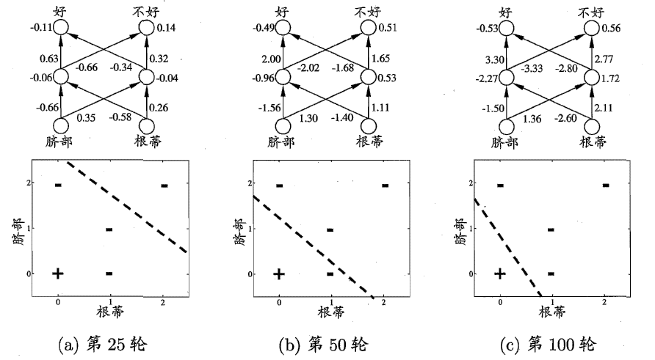
5.3 误差逆传播算法(BP)
BP算法
在2个属性、5个样本的西瓜数据上，BP网络参数更新和分类边界的变化情况

Slide 28
5.3 误差逆传播算法(BP)
缓解过拟合
多层前馈网络具有强大的表示能力
已证明多层前馈网络只要包含足够多隐层神经元，就能以任意精度逼近任意复杂度的连续函数
如何设置隐层神经元的个数仍未解，实际应用中通常用试错法调整
BP神经网络经常遭遇过拟合
训练误差持续降低，但测试误差却可能上升
Notes:
已证明多层前馈网络只要包含足够多隐层神经元，就能以任意精度逼近任意复杂度的连续函数
正则化 (regularization)
入用于对经验误差与网络复杂度这两项进行折中

Slide 29
5.3 误差逆传播算法(BP)
缓解过拟合
两种缓解策略
早停
若训练误差连续a轮的变化小于b，则停止训练
将数据分成训练集和验证集
训练集计算梯度、更新连接权和阈值，验证集估计误差
若训练集误差降低但验证集误差升高，则停止训练，同时返回具有最小验证集误差的连接权和阈值
正则化
在误差目标函数中增加一项描述网络复杂度
如连接权与阈值的平方和，通过交叉验证法来估计
对经验误差与网络复杂度进行折中
偏好比较小的连接权和阈值，使网络输出更光滑
Notes:
已证明多层前馈网络只要包含足够多隐层神经元，就能以任意精度逼近任意复杂度的连续函数
正则化 (regularization)
入用于对经验误差与网络复杂度这两项进行折中

Slide 30
5.4 全局最小与局部极小
神经网络的训练可看作是参数寻优过程
神经网络在训练集上的误差E看做是关于连接权 和阈值 的函数
训练就是在参数空间中，寻找一组最优参数使得误差E最小
基于梯度的搜索
从某初始解出发，迭代寻找最优参数值
每次迭代中，先计算误差函数在当前点的梯度，然后根据梯度确定搜索方向
若误差函数在当前点的梯度为零，则已达到极小，更新量将为零
Notes:
基于梯度的搜索是使用最为广泛的参数寻优方法

Slide 31
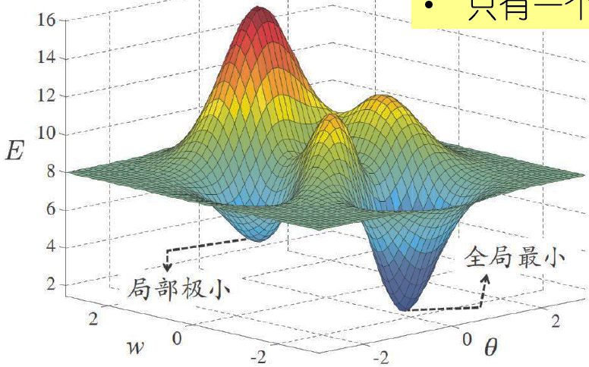
5.4 全局最小与局部极小
误差函数E可能不是凸函数
存在多个局部极小值
但只有一个全局最小值
如果误差函数具有多个局部极小，则不能保证找到的解是全局最小。这称参数寻优陷入了局部极小

Slide 32
5.4 全局最小与局部极小
跳出局部极小的常见策略
取不同初始参数，陷入不同局部极小，从中选择最小，可获得更接近全局最小的结果
使用启发式优化算法或群智能优化算法，跳出局部极小
使用随机梯度下降
在计算梯度时加入随机因素，即便陷入局部极小，梯度可能不为零，有机会跳出局部极小继续搜索

Slide 33
5.5 其他常见神经网络
RBF：分类任务中除BP之外最常用
ART：竞争学习的代表
SOM：最常用的聚类方法之一
级联相关网络：构造性神经网络的代表
Elman网络：递归神经网络的代表
Boltzmann机：基于能量的模型的代表
……
Notes:
RBF(Radial Basis Function，径向基函数)网络

Slide 34
5.5 其他常见神经网络
RBF神经网络
RBF: Radial Basis Function (径向基函数)
某种沿径向对称的标量函数
如高斯径向基函数
是一种单隐层前馈神经网络
使用径向基函数作为隐层神经元激活函数，输出层是对隐层神经元输出的线性组合
设输入为d维向量 ，q为隐层神经元个数， 分别是第i个隐层神经元对应的中心和权，则RBF网络为
训练
Step1：确定神经元中心，常用的方式包括随机采样、聚类等
Step2：利用BP算法等确定参数
Notes:
圆形的对称，如圆和椭圆分别以直径和长短轴对称。

Slide 35
5.5 其他常见神经网络
5.5.2 ART网络
ART：Adaptive Resonance Theory,自适应谐振理论
采用竞争型学习策略
无监督学习策略
网络的输出神经元相互竞争，每一时刻仅有一个竞争获胜的神经元被激活，其他神经元的状态被抑制，亦称胜者通吃原则
由比较层、识别层、识别阈值、重置模块构成
比较层负责接收输入样本，将其传递给识别层
识别层每个神经元对应一个模式类
神经元数目可在训练中动态增长以增加新的模式类
Notes:
，在使用该策略时，网络的输出神经元相互竞争，每一时刻仅有一个竞争获胜的神经元被激活，其他神经元的状态被抑制.这种机制亦称“胜者通吃”(winner-take-all)原则.
ART I网络结构由两层神经元构成两个子系统，分别为比较层C和识别层R，包含3种控制信号：复位信号R、逻辑控制信号G1和G2。

Slide 36
5.5 其他常见神经网络
5.5.2 ART网络
训练
在接收到比较层的输入信号后，识别层神经元之间相互竞争以产生获胜神经元
计算输入与每个识别层神经元模式向量的距离，距离最小者胜，并向其他识别层神经元发送信号抑制激活
若输入与获胜神经元向量的相似度大于识别阈值，则当前输入样本将被归为该类别，同时网络连接权将会更新，使得以后在接收到相似输入样本时该模式类计算出更大相似度，从而使该神经元有更大可能获胜
若相似度不大于识别阈值，则重置模块将在识别层增设一个新的神经元，其代表向量就设置为当前输入向量
识别阈值对ART网络的性能有重要影响
当识别闽值较高时，输入样本将会被分成比较多、比较精细的模式类
识别阈值较低，则会产生比较少、比较粗略的模式类
Notes:
，在使用该策略时，网络的输出神经元相互竞争，每一时刻仅有一个竞争获胜的神经元被激活，其他神经元的状态被抑制.这种机制亦称“胜者通吃”(winner-take-all)原则.
ART I网络结构由两层神经元构成两个子系统，分别为比较层C和识别层R，包含3种控制信号：复位信号R、逻辑控制信号G1和G2。

Slide 37
5.5 其他常见神经网络
5.5.2 ART网络
ART网络较好缓解可塑性稳定性窘境
可塑性是指神经网络要有学习新知识的能力，可进行增量学习或在线学习
稳定性则是指神经网络在学习新知识时要保持对旧知识的记忆
Notes:
，在使用该策略时，网络的输出神经元相互竞争，每一时刻仅有一个竞争获胜的神经元被激活，其他神经元的状态被抑制.这种机制亦称“胜者通吃”(winner-take-all)原则.
ART I网络结构由两层神经元构成两个子系统，分别为比较层C和识别层R，包含3种控制信号：复位信号R、逻辑控制信号G1和G2。

Slide 38
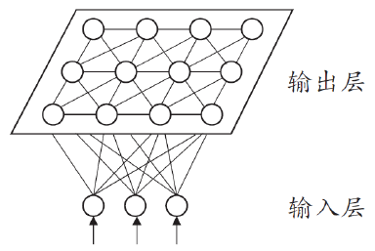
5.5 其他常见神经网络
5.5.3 SOM网络
SOM: Self-Organizing feature Map (自组织特征映射)
竞争型的无监督神经网络
网络结构
输出层神经元以矩阵方式排列在二维空间中，每个神经元拥有一个权向量
网络在接收输入后，将会确定输出层获胜神经元，它决定了该输入向量在低维空间的位置
将高维数据映射到低维空间(通常为2维),同时保持输入数据在高维空间的拓扑结构
将高维空间中相似的样本点映射到网络输出层中邻近神经元

Slide 39
5.5 其他常见神经网络
5.5.3 SOM网络
训练
目标就是为每个输出层神经元找到合适的权向量，以达到保持拓扑结构的目的
过程
在接收到一个训练样本后，每个输出层神经元计算该样本与自身携带的权向量之间的距离，距离最近的神经元成为竞争获胜者（最佳匹配单元）
最佳匹配单元及其邻近神经元的权向量被调整，以使得这些权向量与当前输入样本的距离缩小
不断迭代，直至收敛

Slide 40
5.5 其他常见神经网络
5.5.4 级联相关网络
CC: Cascade-Correlation (级联相关)
结构自适应网络（构造性神经网络）
将网络的结构也当做学习的目标之一， 希望在训练过程中找到适合数据的网络结构
有两个主要成分
级联：是指建立层次连接的层级结构
相关：是指新神经元输出与网络误差的相关性
训练
开始网络只有输入、输出层，处于最小拓扑结构
随着训练，新的隐层神经元逐渐加入，从而创建起层级结构（级联）
当新的隐层神经元加入，其输入端连接权值是固定的。通过最大化新神经元输出与网络误差的相关性训练相关参数（相关）

Slide 41
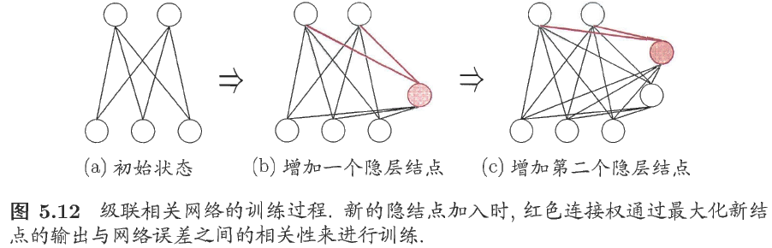
5.5 其他常见神经网络
5.5.4 级联相关网络
优缺点
与一般的前馈神经网络相比，级联相关网络无需设置网络层数、隐层神经元数目
训练速度较快
在数据较小时易陷入过拟合

Slide 42
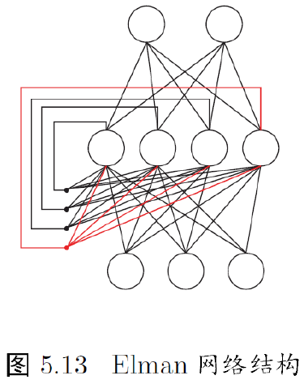
5.5 其他常见神经网络
5.5.5 Elman网络
一种递归神经网络
网络中可以有环形结构, 可让使一些神经元的输出反馈回来作为输入
t时刻网络的输出状态：由t时刻的输入状态和 t-1时刻的网络状态共同决定
能处理与时间有关的动态变化
网络结构
与前馈神经网络相似，但隐层神经元输出被反馈，与下一时刻输入层神经元信号一起作为隐层神经元下一时刻的输入
隐层神经元常采用Sigmoid激活函数
使用推广的BP算法训练
Notes:
Elman 提出的

Slide 43
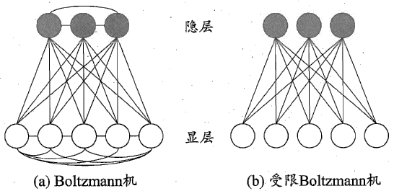
5.5 其他常见神经网络
5.5.6 Boltzmann机
一种基于能量的模型
为网络状态定义一个能量
能量最小化时网络达到理想状态
网络的训练就是在最小化这个能量函数
网络结构
神经元分为两层
显层用于表示数据的输入与输出
隐层为数据的内在表达

Slide 44
5.5 其他常见神经网络
5.5.6 Boltzmann机
网络结构
神经元都是布尔型的，即只能取0、1两种状态，1表示激活，0表示抑制
设 表示n个神经元的状态， 表示神经元i与j之间的连接权， 表示神经元i的阈值，则状态向量s所对应的Boltzmann机能量定义为
状态向量s出现的概率
训练
将每个训练样本视为一个状态向量，使其出现的概率尽可能大
训练网络的复杂度很高，难以用于现实任务
常采用受限Boltzmann机

Slide 45
5.5 其他常见神经网络
5.5.6 Boltzmann机
受限Boltzmann机
常用对比散度算法进行训练
假定网络中有 个显层神经元和 个隐层神经元
令 和 分别表示显层与隐层的状态向量，则由于同一层内不存在连接，有
训练
对每个训练样本 先计算出隐层神经元状态的概率分布,根据这个概率分布采样得到
类似地从 产生 ，再从 产生
连接权的更新公式为
Notes:
将显层先固定，得出隐层，再固定隐层得出显层。
常用“对比散度”(Contrastive Divergence，简称CD)算法
伊塔

Slide 46
5.6 深度学习
深度学习的兴起
2006年Hinton发表了深度学习的Nature文章
提出了两个观点
多层人工神经网络模型有很强的特征学习能力，深度学习模型学习得到的特征数据对原始数据有更本质的代表性，这将大大便于分类和可视化问题
对于深度神经网络很难训练达到最优的问题，可以采用逐层训练方法解决。将上层训练好的结果作为下层训练过程中的初始化参数。深度模型训练过程中的逐层初始化采用无监督学习方式
2012年伴随云计算、大数据时代的到来，计算能力的大幅提升，使得深度学习模型在计算机视觉、自然语言处理、语音识别等众多领域都取得了较大的成功
Notes:
直至2006年，加拿大多伦多大学教授Geoffrey Hinton对深度学习的提出以及模型训练方法的改进打破了BP神经网络发展的瓶颈。

Slide 47
5.6 深度学习
深度学习模型
典型的深度学习模型就是很深层的神经网络
提升了学习能力，也提升了模型复杂度
提升方法
增加隐层神经元数目 (模型宽度)
增加隐层数目 (模型深度)
增加隐层数目比增加隐层神经元数目更有效
不仅增加了拥有激活函数的神经元数，还增加了激活函数嵌套的层数
增加过拟合风险和训练难度
过拟合风险，可使用大量训练数据解决
训练困难
误差梯度在多隐层内传播时，会发散而不能收敛到稳定状态，因此难以直接用经典BP算法
要使用若干启发式诀窍
Notes:
（例如微软研究院2015年在Image Net竞赛获胜使用152层网络）

Slide 48
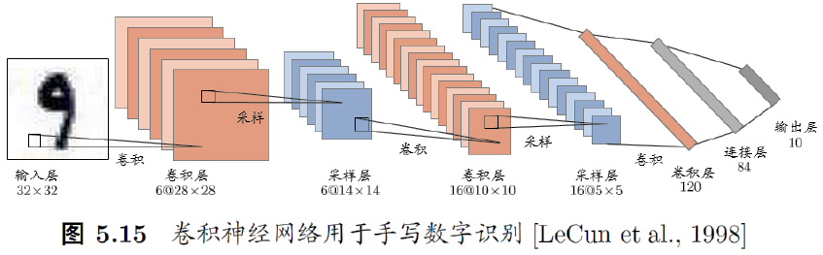
5.6 深度学习
最常用深度学习模型：卷积神经网络CNN
网络结构
输入层：输入信号
卷积层
每个卷积层包含多个特征映射
每个特征映射是一个由多个神经元构成的平面，通过一种卷积滤波器提取输入的一种特征
采样层（汇合层）
基于局部相关性原理进行亚采样，从而在减少数据量的同时保留有用信息
连接层是传统神经网络对隐层与输出层的全连接
输出层：完成识别任务
每组神经元平面都用相同的连接权，大幅减少了需要训练的参数数目
Notes:
CNN: Convolutional NN [Le Cun and Bengio, 1995

Slide 49
5.6 深度学习
卷积神经网络CNN
例
网络输入：32x32的手写数字图像第一个卷积层
6个28x28的特征映射神经元阵列
每个神经元从5x5的区域通过卷积滤波器提取局部特征
第一个采样层
6个14x14的特征映射
每个神经元与上层对应特征映射2x2邻域相连计算输出
……原始图像映射成120维特征向量
连接层：84个神经元构成
输出层：识别结果

Slide 50
5.6 深度学习
训练方法
预训练+微调
预训练：监督逐层训练，每次训练一层隐结点
微调：预训练全部完成后，对全网络进行微调训练，通常使用BP算法
可视为将大量参数分组，对每组先找到较好的局部配置，再全局寻优
权共享
一组神经元使用相同连接权，减少需优化的参数
Dropout
为防止模型过拟合
在每轮训练时随机选择一些隐结点令其权重不被更新(下一轮可能被更新)
ReLU(Rectified Linear Units)激活函数
求导容易，可能缓解梯度消失现象
Notes:
训练神经网络模型时，如果训练样本较少，为了防止模型过拟合，Dropout可以作为一种trikc供选择。Dropout是hintion最近2年提出的，源于其文章Improving neural networks by preventing co-adaptation of feature detectors.中文大意为：通过阻止特征检测器的共同作用来提高神经网络的性能。本篇博文就是按照这篇论文简单介绍下Dropout的思想，以及从用一个简单的例子来说明该如何使用dropout。
Dropout是指在模型训练时随机让网络某些隐含层节点的权重不工作，不工作的那些节点可以暂时认为不是网络结构的一部分，但是它的权重得保留下来（只是暂时不更新而已），因为下次样本输入时它可能又得工作了（有点抽象，具体实现看后面的实验部分）。
empirical Rademacher complexity 描述了假设集对一组样本的表达的丰富度，而 Rademacher complexity 描述的是假设集对一个分布的表达的丰富度

Slide 51
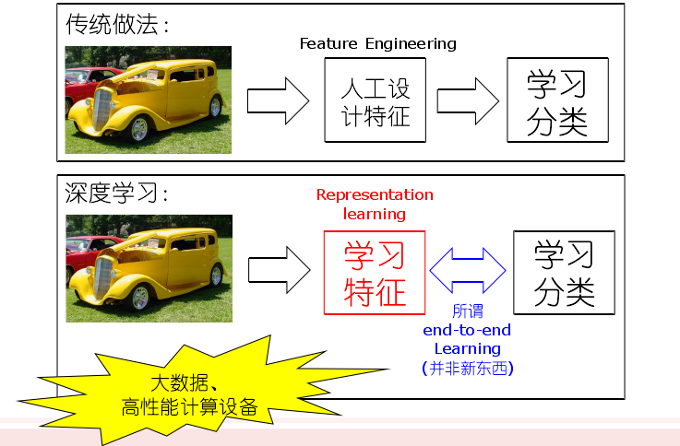
5.6 深度学习
深度学习最重要的特征
通过多层处理，逐渐将初始的低层特征表示转化为高层特征表示后，用简单模型即可完成复杂的分类等学习任务
可将深度学习理解为特征学习(表示学习)

Slide 52
作业
5.5、5.6

